Slide 1
THÂN MẾN CHÀO
CÁC EM HỌC SINH
ĐẾN VỚI BÀI HỌC MỚI

Slide 2
KHỞI ĐỘNG
Trò chơi THI KỂ CHUYỆN
Chia lóp thành 4 nhóm.
- Mỗi nhóm cử ra 1 thành viên và kể lại câu chuyện em đã được nghe theo cách của em.
- GV mời đại diện 4 nhóm lên trình bày. HS khác lắng nghe, nhận xét, trao cho đội có câu chuyện hay 1 sticker ngôi sao.
- Đội nào có nhiều ngôi sao nhất là đội thắng cuộc.

Slide 3
BÀI 9:
SỰ TÍCH CON RỒNG CHÁU TIÊN
TIẾT 3: VIẾT
LẬP DÀN Ý CHO BÀI VĂN
KỂ LẠI MỘT CÂU CHUYỆN

Slide 4
NỘI DUNG BÀI HỌC
1
CHUẨN BỊ
2
LẬP DÀN Ý
3
CHỈNH SỬA
4
VẬN DỤNG

Slide 5
01
CHUẨN BỊ

Slide 6
CHUẨN BỊ
Viết bài văn kể lại câu chuyện về một nhân vật lịch sử mà em đã đọc.
Gợi ý
Chọn câu chuyện về một nhân vật lịch sử mà em yêu thích.
Câu chuyện có mở đầu, diễn biến và kết thúc thế nào?
Nhân vật lịch sử có những đóng góp gì cho đất nước?
Em có cảm nghĩ như thế nào về nhân vật và câu chuyện?

Slide 7
CHUẨN BỊ
Chọn câu chuyện về một nhân vật lịch sử mà em yêu thích.
Tham khảo:
Chọn các câu chuyện về Trần Quốc Toản, Phạm Ngũ Lão, Yết Kiêu, Lê Lai.....
Chọn các câu chuyện về Lý Công Uẩn

Slide 8
CHUẨN BỊ
Câu chuyện có mở đầu, diễn biến và kết thúc thế nào?
Mở đầu:
Nội dung:
Kết thúc:
Lý Công Uẩn lên ngôi hoàng đế.
Lý Công Uẩn được học hành và võ tướng dưới triều vua Lê Đại Hành, lập công chống Tống...
Tục truyền rằng Công Uẩn không có cha; mẹ là Phạm Thị đi chơi chùa Tiên Sơn, đêm về nằm mộng thấy "đi lại" với thần nhân, rồi có thai đẻ ra đứa con trai

Slide 9
CHUẨN BỊ
Nhân vật lịch sử có những đóng góp gì cho đất nước?
Ông đã có công chống Tống và lập ra nhà Lý, chấm dứt triều đại suy tàn nhà Tiền Lê.
Em có cảm nghĩ như thế nào về nhân vật và câu chuyện?
Ông là một người tài giỏi và có công rất lớn đến sự phát triển của đất nước của các triều đại sau...

Slide 10
02
LẬP DÀN Ý

Slide 11
LẬP DÀN Ý
Thân bài:
Kể các sự việc chính theo diễn biến của câu chuyện.
Chú ý làm nổi bật suy nghĩ, hành động,… của nhân vật lịch sử.
Kết bài:
Chọn cách mở bài trực tiếp hoặc gián tiếp.
Chọn cách kết bài mở rộng hoặc không mở rộng
Mở bài:

Slide 12
DÀN Ý MẪU
Mở đầu | Lý Công Uẩn người làng cổ Pháp thuộc Đông Ngạn, phủ Từ Sơn, tỉnh Bắc Ninh. Hiện nay ở làng Đình Bảng vẫn còn có lăng và đền thờ các vua nhà Lý.
Nội dung | Lý Công Uẩn được đem cho nhà sư ở chùa cổ Pháp nuôi; được học hành và làm võ tướng dưới triều vua Lê Đại Hành, lập công chống Tống...
Kết thúc: | Lý Công Uẩn lên ngôi hoàng đế.

Slide 13
03
CHỈNH SỬA

Slide 14
CHỈNH SỬA
HS đọc lại dàn ý của mình và đối chiếu với gợi ý để tự chỉnh sửa lỗi.
Dàn ý có đủ 3 phần.
Các chi tiết được lựa chọn hợp lí.
Các sự việc được sắp xếp đúng diễn biến của câu chuyện.

Slide 15
04
VẬN DỤNG

Slide 16
VẬN DỤNG
Thực hiện ghi lại trình tự các hoạt động trong một buổi sinh hoạt lớp của lớp em.
Các tổ trưởng, cán bộ lớp báo cáo tình hình học tập, hoạt động của lớp trong tuần qua.
Lớp trưởng tổng kết thi đua của tuần và thông báo kế hoạch của tuần tới.
Cô giáo chủ nhiệm nhận xét, biểu dương khen ngợi những cá nhân có thành tích tốt, giảng giải và động viên các bạn chưa tốt rút kinh nghiệm để xây dựng tập thể lớp luôn đoàn kết, vững mạnh.

Slide 17

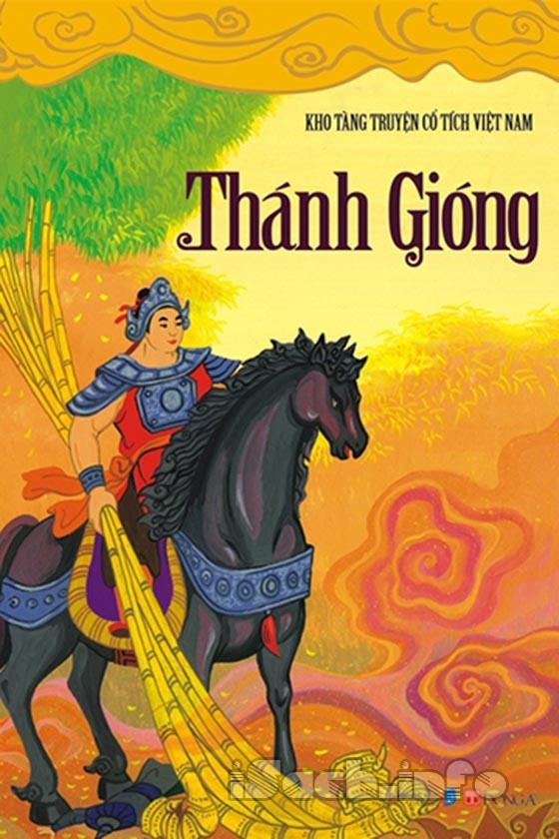

VẬN DỤNG
Đọc thêm một số chuyện:

Slide 18
CỦNG CỐ, DẶN DÒ
Chỉnh sửa và hoàn thiện dàn ý
Học thuộc ghi nhớ và hoàn thành VBT Tiếng Việt..
Đọc trước Tiết học sau:
Cảm xúc Trường Sa SGK tr.44

Slide 19
TẠM BIỆT VÀ
HẸN GẶP LẠI
TRONG GIỜ HỌC SAU

